Slide 1


Smart Enablers en Corée
Smart Rwanda Days 2013 : Kigali
Smart Enablers
- Le cas de la Corée
17 juin 2013
Wanil Choi
Research Fellow / Ph.D
National Information Society Agency
NIA
Dr Wanil Choi
Notes:
Excellencies,
Distinguished guests,
Ladies and gentlemen,
It is a great honor for me to share our experience with you and work together for the rapid economic growth and reduction of poverty rate through smart ICT solution.
Due to the time constraint my presentation will be very condensed, however I’ll try to deliver the focal points from my presentation.

Slide 2






TI et développement national : passé – présent – futur
Document papier
Informatisation matérielle
Informatisation
Utilisation créative
1987
1995
2010
Paradigme
de la société
de l’information
Aujourd’hui
Paradigme de la
Smart Society
Paradigme
de la société
industrielle
L’aube de la révolution Smart
Besoin d’un nouveau paradigme
Adoption
Croissance
Maturité
Nouvel essor
Informatisation matérielle
Informatisation 1.0
Informatisation 2.0
Notes:
To bring more benefits at the dawn of the smart revolution, we now need a new paradigm for another ICT revolution.
Quantum leap necessitate the correct review of current situation and robust foundation require in each ICT development stage. That is why we benchmark advanced cases.

Slide 3
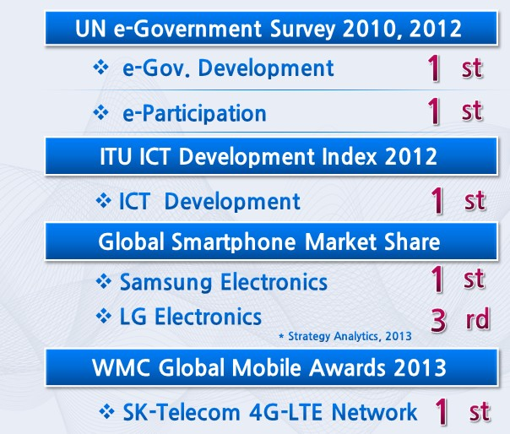

Classements dans les enquêtes mondiales sur les TI
Notes:
The status of South Korea is that it is ranked at or near the top in several Global IT surveys in both the public and private sectors.

Slide 4
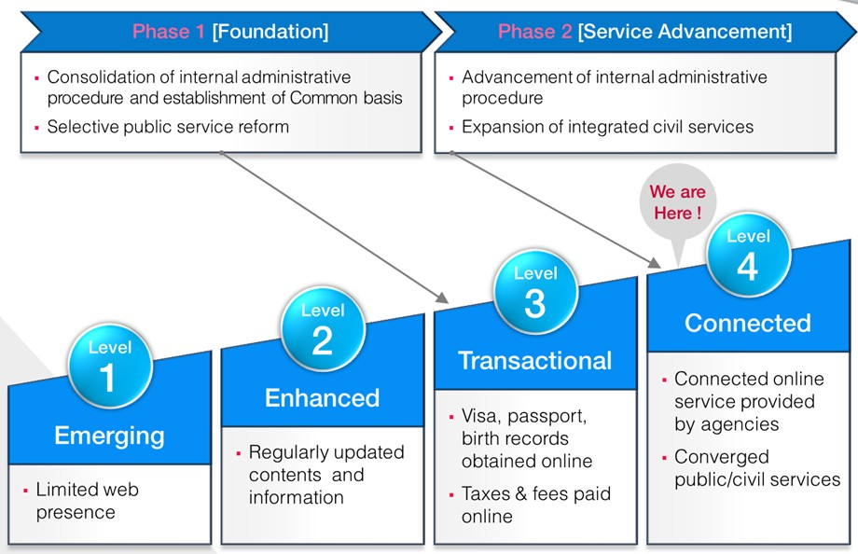
État actuel de l’e-Gouvernement en Corée
Notes:
This slide explains the different stages of e-Government development and current status of Korea.
According to a UN report, the Korean Government has completed Level 3 and is advancing on to Level 4.
At present, Korea has achieved 62% of the Level 4 stage.

Slide 5
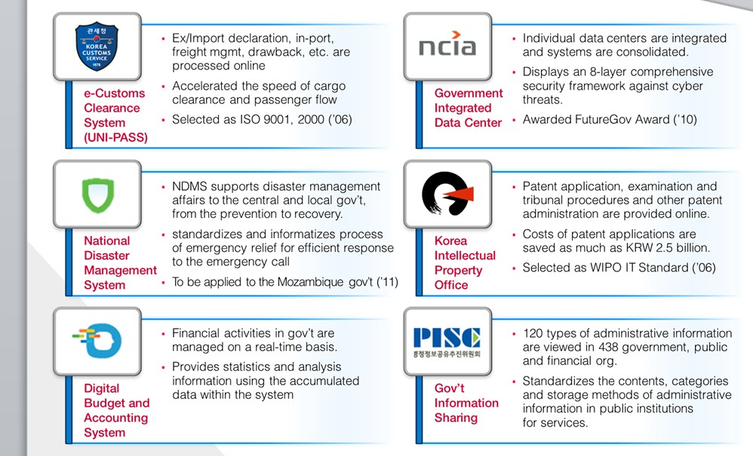
Bonnes pratiques de l’e-Gouvernement coréen (1)
Notes:
This slide shows Korea’s best e-Government systems, that are widely recognized and exported worldwide.
Among them, Online Civil Service Portal, called Minwon24, and Korea National e-Procurement System called KONEPS,
Immigration Smart Service, were cited in various reports and also awarded by international organizations.

Slide 6
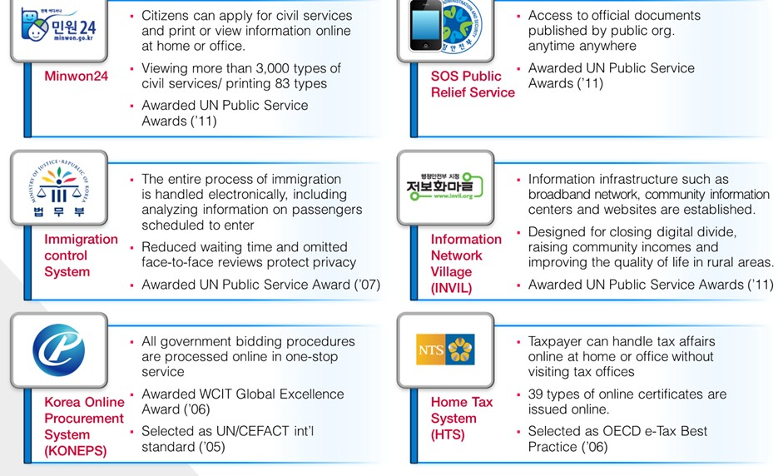
Bonnes pratiques de l’e-Gouvernement coréen (2)
Notes:
Continuing on Best Practices, I would like to highlight:
NCIA (the Korean government’s Integrated Data Center), which integrated 47 government agencies’ information systems in order to consolidate and manage information security of governmental data,
And,
Public Information Sharing Center , which is an information exchange hub to better manage government information collectively.

Slide 7
Facteurs de succès de l’e-Gouvernement coréen
Phase transactionnelle
Phase connectée
Phase émergente
Un leadership
gouvernemental fort
2. Un investissement soutenu
dans le budget de
l’e-Gouvernement
3. Le soutien technologique
4. Conduite du changement
des agents publics
dans un environnement
d’e-Gouvernement
en évolution
5. Gestion de programme
fondée sur la performance
6. Gouvernance des TI
7. Services d’e-Gouvernement
orientés vers le citoyen
Notes:
Here I provide some success factors by the Korea’s e-Government developing stages
Firstly, Strong Government Leadership.
Since the 1980s, the top government officers including the President understood the importance of e-government and actively involved in promoting it. This is why Korea was able to establish strategic and sustainable e-government plans.
Secondly, Sustained Investment in the e-Government Budget
Over the last decade, an average of 1% of the total national budget was invested into e-Government construct ion every year.
Third, Technology Support.
The Korean government has collaborated closely with system integration companies and specialized IT solution vendors that have adopted practical and efficient technology.

Slide 8
Facteurs de succès de l’e-Gouvernement coréen
Phase transactionnelle
Phase connectée
Phase émergente
Un leadership
gouvernemental fort
2. Un investissement soutenu
dans le budget de
l’e-Gouvernement
3. Le soutien technologique
4. Conduite du changement
des agents publics
dans un environnement
d’e-Gouvernement
en évolution
5. Gestion de programme
fondée sur la performance
6. Gouvernance des TI
7. Services d’e-Gouvernement
orientés vers le citoyen
Notes:
Fourth, Effective Change Management.
To overcome issues such as public officers fear and resistance of workforce reduction, due to e-government services, change management re-training and education were carried out.
Fifth, Performance-based Program Management
To monitor and evaluate e-Government development, it is needed to set clear goals and objectives so we can measure its performance, In line with short and long-term plans.
Sixth, IT Governance.
Creation of IT Governance through establishing the specialized committee and assigning CIO, in line with legislative system is of critical.
Seventh, Customer Oriented e-Government Services
It is now an imperative for a government that we take customer-oriented approach into account to devise any e-Government services.

Slide 9
Catalyseurs TIC stratégiques
Infrastructure TIC partagée
Haut débit, Cloud, SNS, IoT, etc.
Données ouvertes
Portail de données gouvernementales, construction d’une base de données nationale, etc.
Infrastructure d’innovation (p. ex. laboratoires d’innovation)
Projets de R&D conjoints entre l’industrie, le monde universitaire et le gouvernement
Formation à l’usage de l’ordinateur à l’échelle nationale
Écoles, personnes âgées
Services partagés à l’échelle du service public (p. ex. e-Approvisionnement)
Services informatiques partagés via le GEAP et une cellule spéciale
Cadre institutionnel, juridique et réglementaire
Loi-cadre sur l’informatisation, loi sur l’e-Gouvernement, etc.
Enjeux de sécurité et de confidentialité
Mobilisation et maintien d’un fonds de développement
Environnement culturel et social favorable à l’usage des TIC
Mouvement culturel TIC porté par le gouvernement – Élargissement de l’accès à Internet (p. ex. salles informatiques)
Besoins de participation à l’élaboration des politiques et à la vie publique via le Web
Dispositif efficace de gouvernance des TIC
Notes:
Based on the suggested scheme from the the organizing committee I briefly summarize strategic ICT enablers as shown in this slide and add some special points hereafter.

Slide 10
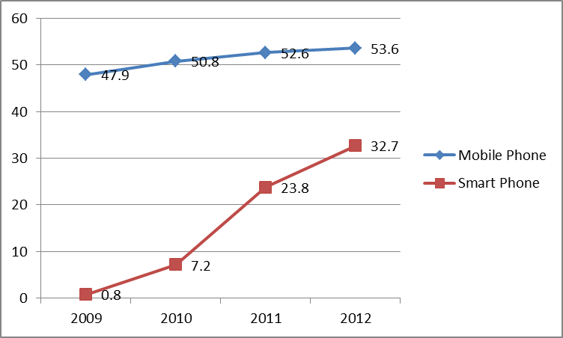
État des TI, Corée du Sud
Abonnés mobile/smartphone
Leadership en haut débit
Abonnés smartphone : 35 M, mai 2013 – Population : 50 M, 70 % utilisent un smartphone
Croissance exponentielle : 2009 vs 2012 – Utilisateurs de smartphones : 0,8 M 32,7 M (40 fois) – Données mobiles : 409 To 51 416 To (126 fois) * Moyenne mondiale des données mobiles : 17 fois (Source : KT)
Rang | Pays | Score
1 | South Korea | 157
2 | Hong Kong | 118
3 | Japan | 116
4 | Iceland | 115
5 | Luxembourg | 111
( Millions d’abonnés )
(Univ. of Oxford, oct. 2010)
Vitesse de connexion moyenne mesurée
Rang | Pays | Vitesse (Mb/s)
1 | South Korea | 14.7
2 | Japan | 10.5
3 | Hong Kong | 9.0
4 | Switzerland | 8.7
5 | Latvia | 8.7
* Source : KCC (Korea Communications Commission), 2012.12
(Akamai, janv. 2013)
Très forte demande de services mobiles
Notes:
There are approximately 35 million, or about 70% of Korean people, using smartphones in Korea now.
Smartphone users and wireless data traffic have exponentially increased, 40 times and 126 times each since 2009.
The world average growth rate for wireless data is 17 times.

Slide 11
Facteurs de succès de l’infrastructure TI coréenne
Facteurs de l’infrastructure réseau avancée en Corée
Les efforts énergiques et constants du gouvernement pour mettre en œuvre une politique d’infrastructure TI
Le modèle économique unique de la Corée
Le choix des techniques ADSL pour le déploiement initial de l’infrastructure
Des investissements prioritaires dans les zones isolées et vulnérables, peu desservies par les TI, telles que les écoles et les districts ruraux
La mise en place d’une structure d’investissement procyclique pilotée par le gouvernement
Des caractéristiques culturelles et environnementales
Cercle vertueux d’un réseau public à haut débit
Formation à l’informatisation,
politique de diffusion du PC
Déréglementation, politique de concurrence
Soutien du gouvernement
Expansion de l’infrastructure
Faible taux d’utilisation
Développement du service haut débit
Investissement privé
Dynamisation du secteur des télécommunications
Hausse des revenus des opérateurs télécoms
Diffusion de l’informatisation dans le secteur public
Notes:
The success of Korea’s high-speed broadband NW was attributable to various factors as pointed in this slide.
Among them I think that the strong government’s leading role and extra-ordinary arrangements for nationwide dissemination of internet services.
Let me take one example. To foster the supply of internet services, government devise the system of set-off refunding. Government gave financial support to the telcos who were not willing to invest money to the construction of NW infra because of the uncertainty to yield expected revenues. And deficit amount resulting from low price rate in its inception stage was set-off between Government ane telcos.

Slide 12
Korea’s Vision and Strategy on the Government Cloud Services
Vision
Realization of world best
government cloud service
Services Web et applications partagées
50 % des applications publiques transférées vers l’environnement cloud
Objective
Adoption de systèmes d’exploitation ouverts • Logiciels système
40 % d’adoption de logiciels open source
Réduction des ressources TI par la mutualisation
30 % de réduction des coûts d’exploitation TI
Strategy
Orienté services
Mutualisation
Fondé sur l’ouverture
Standardisation
A1
A2
A3
A4
Infrastructure cloud
rapide et flexible
Fourniture de
services cloud
centrés sur l’utilisateur
Mise en place
d’une gouvernance
fondée sur le
système cloud
Agenda
Assurer les
fondements de la
dynamisation du cloud
Notes:
Cloud computing becomes a main theme to adapt rapidly changing society.
Responding to the mobile environment and other smart medias like SNS, Korean government actively established national cloud computing policy and is implementing the possible objectives one by one.

Slide 13
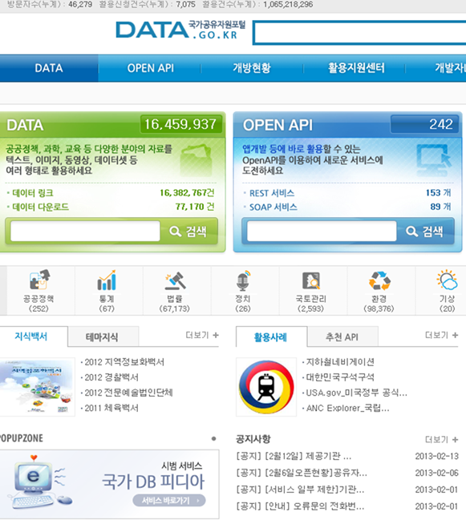
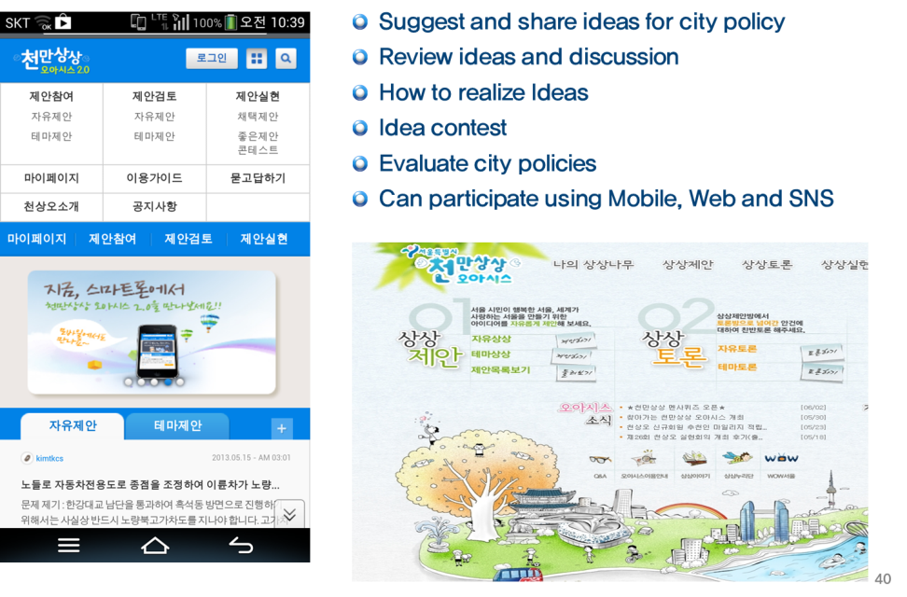
Mise en œuvre de la politique de données ouvertes
Portail de données gouvernementales
Oasis de millions d’idées créatives – Ville de Séoul
Notes:
Open data also has become critical issues not only private but public sector.
Major characteristics of Gov2.0 like participation and communication necessarily require data opened and shared betwreen gov and citizen.
We are operating the Gov data portal. And Seoul city have an excellent open data sytem named OASIS of Millions of creative Idea.

Slide 14
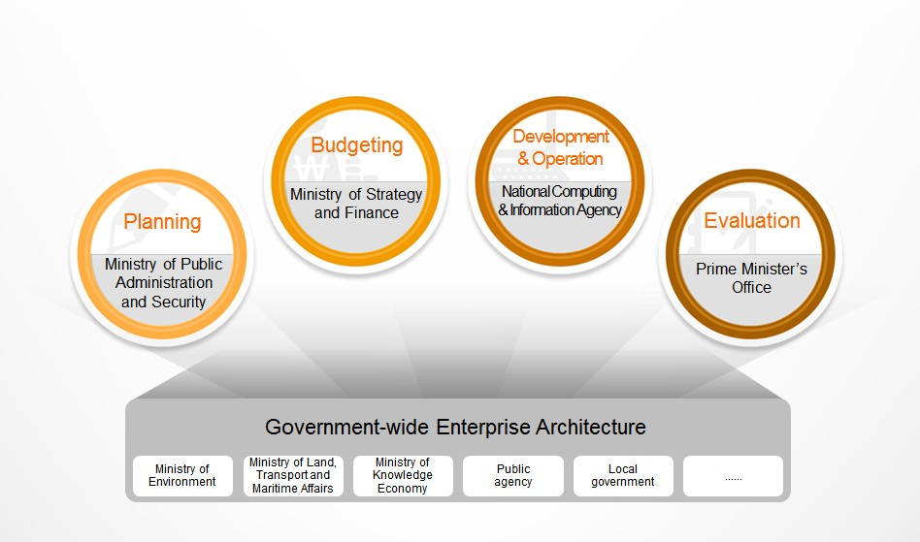
Architecture d’entreprise à l’échelle du gouvernement
Une gouvernance systématique et intégrée
de la planification à l’évaluation
Notes:
In Korea, four independent government departments as shown this slide are in charge of each four major processes of national information projects such as planning, budgeting, development and operation, evaluation. However they can communicate with a common language throughout nation informatization life-cycle because of GEA.
It can be achieved only by whole-of-government approach along with participation of all IT processes owners.

Slide 15
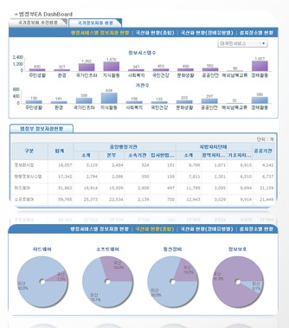
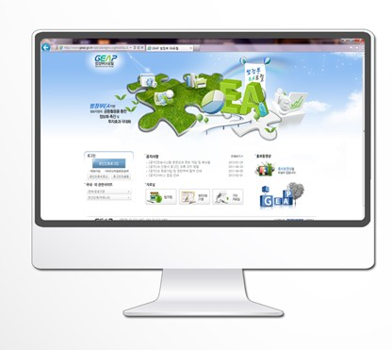
Portail d’architecture d’entreprise du gouvernement (GEAP)
Notes:
GEA Portal serves as an IT Dashboard to provide detailed information about all public agencies’ IT resources at a glance. More than 1,400 public agencies in Korea have registered over 17,000 information systems and related national information projects through GEAP, which serves as an information resource sharing forum for all agencies. Most of all, the implementation of the Government-wide EA portal has made it possible to determine and analyze the current status of information resources efficiently, preventing information resource overlap among agencies.

Slide 16
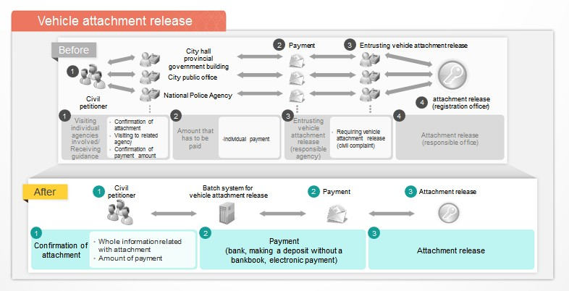
Collaboration et intégration des services publics via le GEA
Notes:
This slide is an example of integrating related agency-level service into whole-of-government service due to government-wide goal.
This slide shows how the vehicle attachment release service has been changed and after integrating into whole-of-government service how many process and procedures has been decreased dramatically.

Slide 17
Vision d’eGovFrame
Vision
Améliorer la qualité des services d’e-Gouvernement
et l’efficacité des investissements TIC
Objectifs
Réutiliser les fonctionnalités communes
Améliorer
l’interopérabilité
Tendances TIC
actuelles
Supprimer la dépendance aux fournisseurs
Renforcer la compétitivité des PME
Orientation
Standardisation
Établir une norme de framework logiciel pour l’e-Gouvernement
Fournir une infrastructure technique stable
Ouverture
Garantir la neutralité d’eGovFrame
Ouvrir toutes les ressources au public et au monde entier
Communauté
Partager outils et technologies logiciels par la formation
Promouvoir l’utilisation d’eGovFrame
Notes:
We developed the e-Government Standard Framework for developing and operating the e-Government system
It not only improve the quality of e-Government services and efficiency of ICT investment but contribute to make fair competition environment created by sharing same basis
Reuse common functionalities
Improve Interoperability
Up-to-date ICT trends
Remove vendor dependency
Enhance SMEs competitiveness

Slide 18
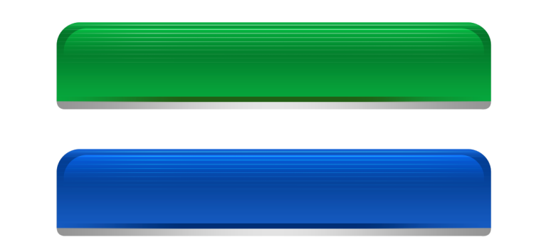
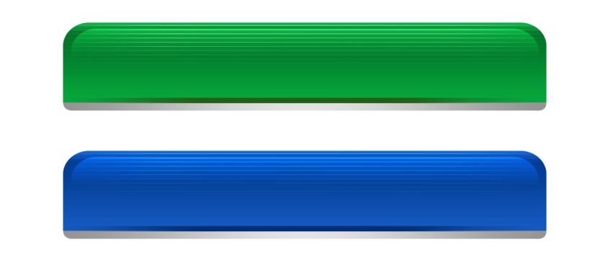

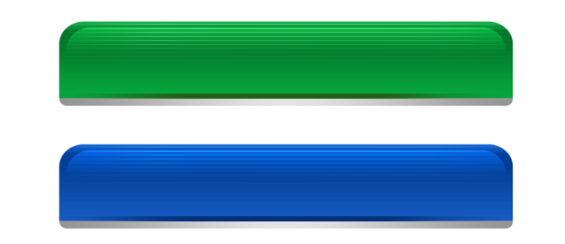
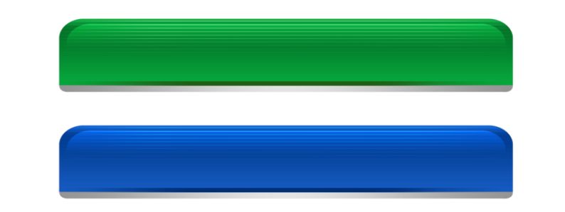






Approche par plateforme aux bénéfices multiples pour les projets TIC
- Use of eGovFrame to enhance Productivity and quality
Programmes d’e-Gouvernement passés
eGovFrame
Programmes d’e-Gouvernement actuels
Define
Common
Components
Reuse
Common
Components
Système A’
Système B’
Système C’
Système A
Système B
Système C
Logiciel
d’application
Logiciel
d’application
Logiciel
d’application
Logiciel
d’application
Logiciel
d’application
Logiciel
d’application
Common
functions
Fonctions
communes
B
B
B
Common
functions
B
B
B
B
C
C
C
C
C
F/W
F/W
F/W
F/W
F/W
H/W
H/W
H/W
Define
Standard
Framework
Framework
Apply
Standard
Framework
H/W
H/W
H/W
Duplicate development of the same feature in each project
Business dependency in subsequent projects
Limited opportunities for small business bid
Development based on the standard framework
Productivity and quality improvement by reusing common components
Management
eGovFrame Center
Management System for
eGovFrame
Notes:
eGovFrame’s main philosophy is the platform approach with multi- benefits for ICT project.
It has two basic ideas as following:
Development based on the standard framework
Productivity and quality improvement by reusing common components

Slide 19
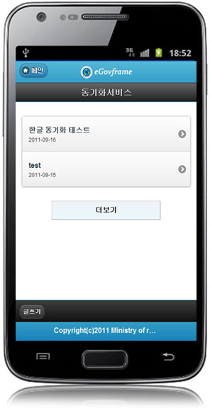
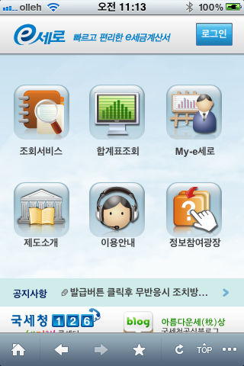
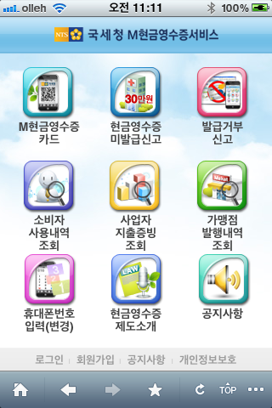
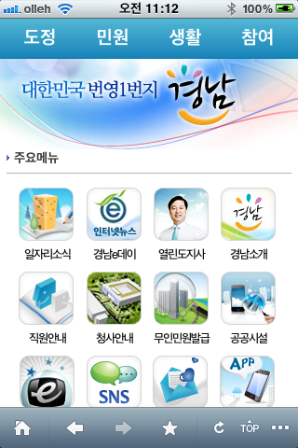
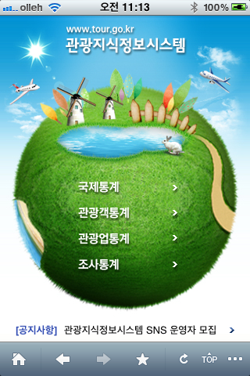




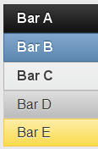
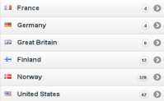
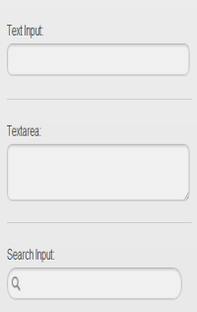




Cas d’application des fonctionnalités mobiles
m-invoice
m-tax
m-administration
m-tour
Button icons
Barres d’en-tête
Inline buttons
icône
Barres d’en-tête
Barres de navigation
Grouped buttons
Liste de base
Barres de pied de page
Liste d’icônes
Barres de pied de page
Galerie d’éléments de formulaire
Button icons
Barres de pied de page
Popup event
bar
Notes:
This slide shows the applied cases of mobile features using e-Govframe.
Continuing improvement is being made to adapt new ICT environment.

Slide 20



L’émergence de l’ère Smart
L’avènement de la « Smart Society », mégatendance qui pilote le changement de paradigme de la société
Au-delà de la société de l’information et de la société ubiquitaire, nous sommes déjà entrés dans la Smart Society, où les TI résolvent les problèmes sociaux et créent de nouvelles valeurs
Société de l’information
Société ubiquitaire
Smart Society
Faire passer le monde hors ligne en ligne
Efficacité, innovation de service
Connexions entre hors ligne et en ligne (TI et non-TI)
Les TI dans la vie quotidienne
Convergence on/offline (TI centrées sur l’humain)
Création de valeur et résolution de problèmes grâce à la technologie/valeur Smart
Parmi les concepts clés qui pilotent l’évolution vers une Smart Society créatrice de nouvelles valeurs figurent :
« Partage – Communication – Ouverture »,
« Innovation – Coopération – Créativité », « Plateforme »
Notes:
Smart society has more strength to solve social issues effectively and produce new value than before.
Tha core key word are “sharing, communication and openness”, “innovatio n-collaboration-creativeness”, “Platform”.
Smart solution should naturally take into consideration them. And experts comments that simplicity is one of the critical characteristics. For customer-oriented services becomes major directions in the smart society.

Slide 21
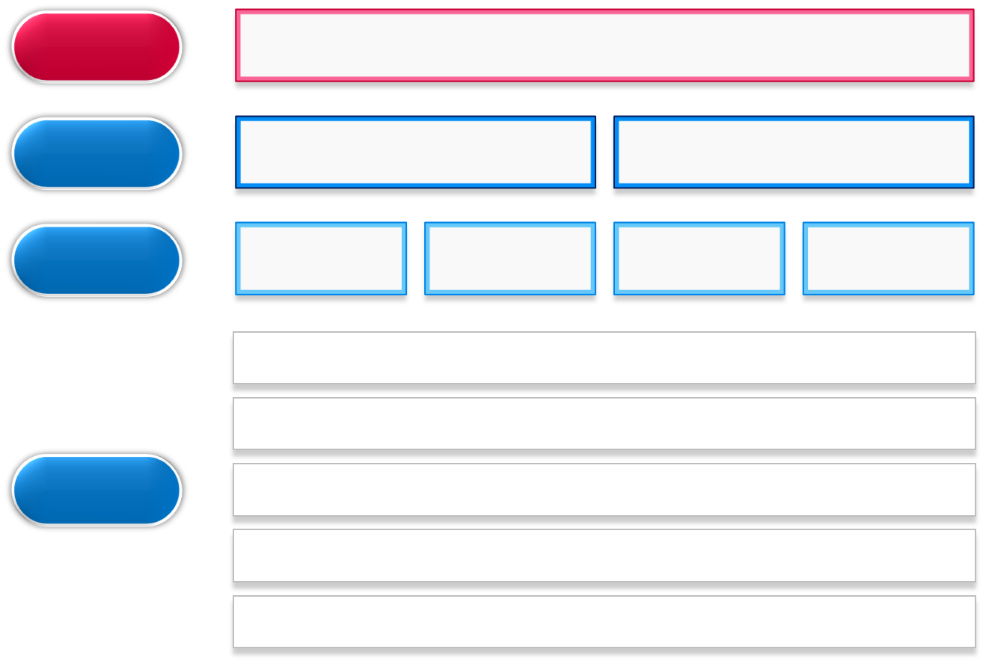

Vers un Smart Government en Corée du Sud
Réaliser le meilleur Smart e-Gouvernement au monde, à l’écoute des citoyens
Vision
Buts
Leader mondial de l’e-Gouvernement
Les meilleurs services
d’e-Gouvernement au monde
Stratégie
Ouverture
Intégration
Collaboration
Croissance verte durable
Réaliser le meilleur m-Gouvernement au monde
Construire une société sûre et bienveillante
Agenda
Promouvoir le smart work qui concilie travail et vie personnelle
Fournir des services personnalisés en communiquant avec les citoyens
Bâtir une infrastructure d’e-Gouvernement solide
Notes:
New innovative national strategies that apply Smart ICT are needed to respond “smartly” and actively to today’s changing environment.
This is what we in Korea refer to as the “Smart e-Government” Strategy, composed of 5 agendas shown here.
Five key agendas that reach out beyond the limit of current e-Government include:
Firstly, the realization of the world’s best mobile e-Government is considered the most important one of the 5 agendas.
Second,
Third,
Forth,
Finally

Slide 22


L’émergence de l’ère Smart et le nouveau rôle des TI
Les TI sont passées d’un outil central d’efficacité à une
plateforme d’innovation ouverte et de collaboration créative
Rôle des TI
[ ÉTAT ACTUEL ]
[ ÉTAT CIBLE ]
Société de l’information
Smart
Society
TI = catalyseur
TI = plateforme
Productivité
accrue
Efficacité
renforcée
Services diversifiés
Résolution de problèmes
Création de valeur
Expansion de nouveaux services
Notes:
IT has undergo the changing role from the core instrument of efficiency to
the platform of open innovation and creative collaboration.

Slide 23




Réalisation du Smart Government
Smart Government
Un gouvernement avancé qui favorise l’usage des services publics et la participation citoyenne active, à tout moment et en tout lieu, grâce à l’intégration des appareils intelligents et des services publics
C2CG
Citizen to Citizen Gov
G2C
Gov to Citizen
G2G
Gov to Gov
Services intelligents pour la collaboration
Services citoyens intelligents
pour le confort des citoyens
Des services administratifs intelligents au service de l’efficacité
Signalements citoyens sur appareils intelligents, e-vote, propositions d’idées, débat sur les politiques, sécurité autonome, etc.
Portail Smart-Gov, déclaration fiscale Smart Home Tax, trafic routier en temps réel, réservation de billets de train, Smart Tourism, informations santé/médicaments, etc. ( 1220 services, nov. 2012 )
Travail de bureau intelligent – Comptes rendus par mémos intelligents, SNS gouvernementaux, etc.
Travail de terrain intelligent – Gestion des incendies/catastrophes, recensement de la population, vérification du paiement de la taxe sur les véhicules, etc.
Infrastructure de sécurité du Smart Government
Notes:
In order to realize m-Government, 3 kinds of services are required.
That are C2CG, G2C, and G2G.
Among these C2CG is the most characteristic type in the smart government
First, C2CG. This means the services from citizen to citizen and government. Mobile services are used for collaboration between citizens and government. This is the type of service based on creative people power.
Second is a G2C type. Government provides valuable information to citizens, such as tax information, road traffic conditions, health, etc. Citizens can get real-time information at anywhere and anytime.
Third, G2G is for enhancing government officials productivity and their convenience, for example, work reporting processes, disaster management out in the field, etc.

Slide 24
Conclusion
EU : Enablers of ICT-driven Public sector innovation under horizon 2020 |  | Korea | Rwanda
Processus d'infrastructure | Cloud, EA, Méthodologie, PET, e-IDSNS, API, web3.0, Robot SNS, API, web3.0, Robot | Se concentre activement sur ce point actuellement | Cloud, EA, Méthodologie, PET, e-ID sont essentiels pour des TIC avancées. Développer des compétences dans ce domaine est important
Données ouvertes, big data | Analyse du big data et visualisation, ouverture des données publiques Opening public data | Enjeux émergents importants dans les secteurs public et privé emerging issues both public and private sectors | Accumulation systématique de données publiques et préparation de la technologie des données ouvertes accumulation of public data and preparation of open data technology
Modélisation et élaboration des politiques | Utilisation du big data, de la plateforme mobile et de l'IA pour résoudre les enjeux socio-économiques | Certains sont en cours de planification et in planning and | Recherche d'un prototype de plateforme mobile pour le Rwanda proto-type of Rwanda mobile platform
Mesure et suivi | Mesure de la performance des services au moyen des technologies et outils TIC measurement thru ICT tech, & tool | Fort accent mis sur ce point actuellement | Pas encore, mais préparation de la structure
Pratiques de travail des fonctionnaires servants & working practices | Changement culturel, compétences TIC, résolution de problèmes, collaboration, esprit de service ICT skill, problem solving & collaboration , service mind | Identique et point focal point | Identique et point focal point
Notes:
Analysing the EU’s recent research on the enablers of ICT-driven public sector innovation and Korea’s approach to Smart society, I ‘d like suggest some actionable considerations for Rwanda. Most of EU research agendas generally coincide with what we have thought and are taking actions.
The five categories might be generally included in the smart Rwanda program 3.0. The constraint of physical and human resources and capabilities will be barriers to achieve the vision. But taking step by step approach and applying smart strategy with strong passion for national development thru ICT can overcome those obstacles.
Infra & process has been and will always be the key enablers of ICT. Cloud, EA, methodology, PET, e-ID are critical for advanced ICT. To build independent competency in this area is very important.
Systematic data governance policy and the accumulation of basic public data is the prerequisite to next generation data policy and technology.
,
Research on proto-type of Rwanda mobile platform is challenging and killer application applicable to the whole Africa should actively .
Last, civil servants and working process is as essential in starting country as advanced country.

